Slide 1

Муниципальное дошкольное образовательное бюджетное учреждение детский сад комбинированного вида № 34
Отчет о деятельности МИП за 2021 год

Slide 2

МДОБУ детский сад комбинированного вида № 34
Разработка инструментов речевого развития детей дошкольного возраста на основе результатов комплексной оценки траектории развития ребенка
Цель этапа: Апробация, совершенствование и внедрение инструмента для комплексной оценки индивидуальных траекторий развития детей в дошкольном возрасте
Выявление сильных проблемных зон развития дошкольника
Обозначение основных направлений по речевому воспитанию детей дошкольного возраста в процессе работы с дидактическими играми, направленными на актуализацию конкретного речевого затруднения
Ожидаемый результат этапа
Уточнённый набор критериев и показателей он-лайн инструмента комплексной оценки траектории развития дошкольника
Анализ практики использования он-лайн инструмента
Группа педагогов, подготовленная к работе с он-лайн инструментом комплексной оценки траектории развития дошкольника

Slide 3
Подготовительная работа
6 обучающих вебинаров апробация он-лайн инструмента уточнение критериев
МДОБУ детский сад комбинированного вида № 34
Научный руководитель
О.Е. Богданова, доцент Научно-исследовательского ТГУ, директор Центра оценки развивающих программ и популяризации знаний о детском развитии
Партнеры:
НТУ г. Томск, ДОУ г. Томска
База:
6 групп
Средняя – 1
Старшая – 2
Подготовительная – 2
Логопедическая - 1

Slide 4
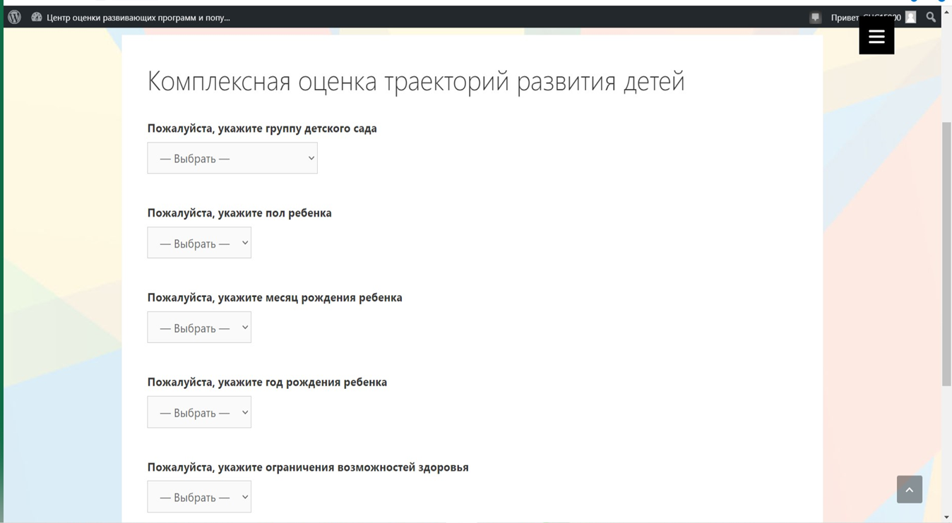
МДОБУ детский сад комбинированного вида № 34

Slide 5
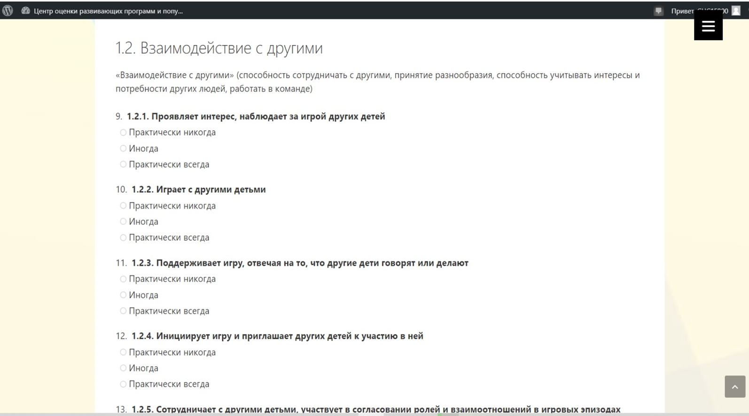
МДОБУ детский сад комбинированного вида № 34

Slide 6
МДОБУ детский сад комбинированного вида № 34

Slide 7
МДОБУ детский сад комбинированного вида № 34

Slide 8
МДОБУ детский сад комбинированного вида № 34

Slide 9
МДОБУ детский сад комбинированного вида № 34

Slide 10
МДОБУ детский сад комбинированного вида № 34

Slide 11
МДОБУ детский сад комбинированного вида № 34
Анализ результатов диагностики
1. «Речевое взаимодействие» (конструирование речевых сообщений с определенной целью, понимание смысла речевых высказываний, корректное использование устной речи в общении с другими детьми и для решения различных задач) - воспитанники группы № 3 показывают высокие результаты по данному критерию: понимают смысл вопросов воспитателя и корректно отвечают на них, понимают смысл вопросов других детей и корректно отвечает на них, используют в большей степени устную речь в процессе общения с другими детьми, могут поддержать общение с другими детьми, свободно рассказывая о себе, своей семье.
2. «Отношение к речевой деятельности» (получение удовольствия от игр со словами, прослушивания текстов, рисования символов, заучивания стихотворений, участия в обсуждениях и рассказах историй) - не получают в высокой степени удовольствия от игр со словами, не любят учить стихотворения, но получают удовольствие от прослушивания текстов (чтение текстов воспитателем, прослушивание аудиозаписей), от рисования символов, знаков, букв.
3. «Грамотность»* (интерес к чтению, техника чтения, смысловая интерпретация текста, письмо, фонематических слух, правильное звуко-словопроизношение, слушание и понимание) - воспитанники группы правильно указывают на автора и название книги, внимательно слушают чтение воспитателем рассказов, сказок, историй и т.д., демонстрируют знание букв алфавита. Выявлена группа детей, освоивших навыки чтения на достаточно высоком уровне. Большинство детей правильно отвечают на вопросы по прочитанному тексту, корректно используют прошедшее, настоящее и будущее время для описания событий, составляют рассказ по серии сюжетных картинок и сочиняют простые истории и объяснения поступков, явлений и т.д.

Slide 12

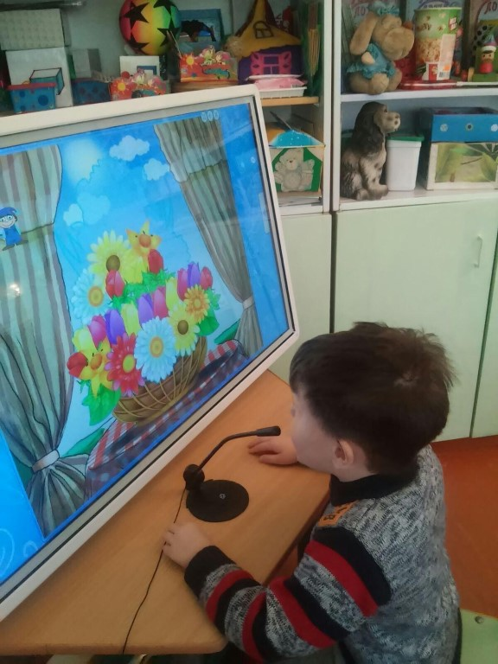
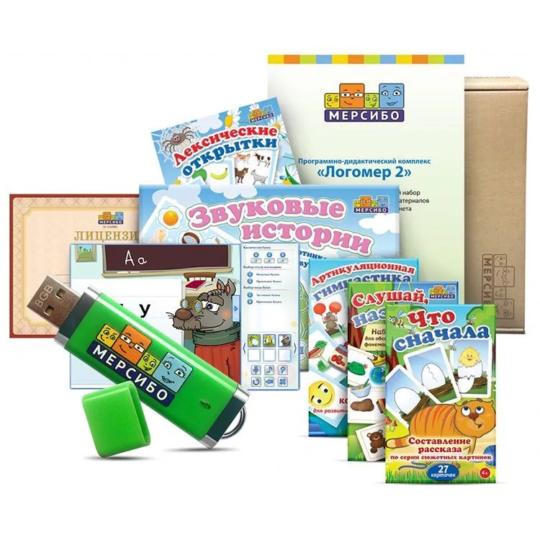
МДОБУ детский сад комбинированного вида № 34

Slide 13
МДОБУ детский сад комбинированного вида № 34
Диссеминация результатов деятельности
Городской семинар “Нейропсихологический подход в диагностике и сопровождении детей”, с участием Киселева С.Ю., к.пс.н., доцента, заведующий Лабораторией мозга и нейрокогнитивного развития Уральского федерального университета
Городской семинар «Технология работы с он-лайн инструментом комплексной оценки траектории развития ребенка дошкольного возраста»
Городской семинар «Основные подходы к качественному анализу уровня речевого развития детей
Межрегиональный семинар «Развитие личностного потенциала педагогов в сфере речевого воспитания дошкольников».

Slide 14
МДОБУ детский сад комбинированного вида № 34
Задачи этапа 2022 года
Разработать и описать педагогические условия речевого воспитания детей дошкольного возраста
Разработать требования к предметно-развивающей среде, обеспечивающей речевое воспитание дошкольников
Подготовить методические рекомендации по созданию педагогических условий, развивающей предметно-пространственной среды
Разработать требования к педагогическим кадрам, обеспечивающим речевое воспитание дошкольников
Описать ресурсы по подготовке педагогических кадров по тематике проекта
Определить структуру методического пакета

